Slide 1

VICERRECTORADO DE INVESTIGACIÓN Y TRANSFERENCIA DE TECNOLOGÍA
MAESTRÍA EN ENERGÍAS RENOVABLES
IV PROMOCIÓN
TESIS DE GRADO DE MAESTRÍA EN ENERGÍAS RENOVABLES
TEMA : “MODELADO MATEMÁTICO Y ANÁLISIS DE LAS PROPIEDADES ÓPTICAS DE UN ABSORBEDOR DE RADIACIÓN SOLAR DE TUBOS CONCÉNTRICOS”
AUTOR: RICARDO MAYORGA PAREDES
DIRECTOR: ING. MSc. JOSÉ GUASUMBA
OPONENTE: ING. MSc. CHRISTIAN NARVÁEZ
Sangolquí, 25 agosto de 2016

Slide 2

CONTENIDO
ESPE
RESUMEN
INTRODUCCIÓN
MODELO EXPERIMENTAL
1.- Generalidades
2.- Marco Teórico
3.- Implementación del Sistema
4.- Pruebas Operacionales
5.- Análisis de resultados
6.- Conclusiones
7.- Investigaciones Futuras

Slide 3
RESUMEN
ESPE
Esta investigación consiste en el desarrollo experimental de un dispositivo de calentamiento de agua con energía solar compuesto por dos absorbedores en paralelo: uno con envolvente de polietilen tereftalato color verde y otro transparente. El sitio de ensayo fue la ciudad de Ambato (insolación solar media sobre superficie inclinada: 3.4 horas). Parámetros energéticos obtenidos PET verde η=58 % y PET transparente η=59%. De acuerdo con el CTE un CSP tradicional tiene η=40~60%; este nuevo tipo de calentador se encuentra dentro de ese rango.

Slide 4
INTRODUCCIÓN
ESPE
Actualmente existen varios tipos de calentadores, sin embargo los costos de fabricación y montaje en la mayoría de casos no se encuentran al alcance de la población de escasos recursos económicos. Se han realizado esfuerzos en innovación e implementación de sistemas alternativos para calentamiento de agua utilizando materiales locales, reciclados para armar componentes de bajo costo como el PET, los cuales no han sido caracterizados adecuadamente. En la presente investigación se realizan estudios energéticos para determinar la factibilidad de utilizar los cilindros de PET en el desarrollo de calentadores Solares.

Slide 5
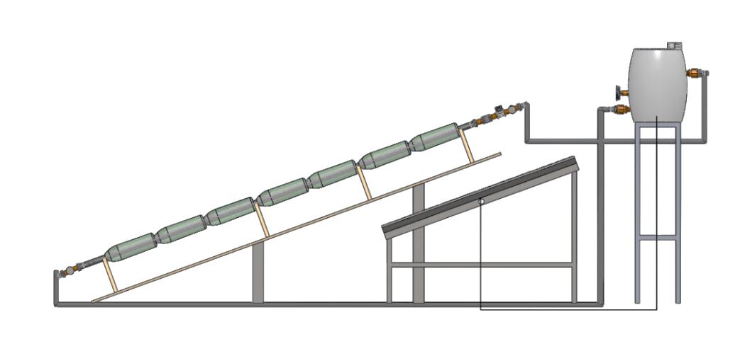
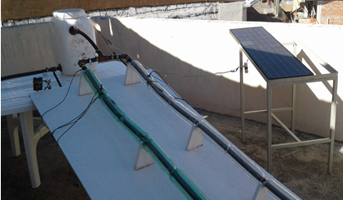
MODELO EXPERIMENTAL
ESPE
Tubería de polietileno de 1plg con envolvente PET color verde y transparente. Soporte inclinado 20°. Reservorio de agua 20l. Panel fotovoltaico para bombeo 12V/3A. Sistema electrónico de adquisición de datos.

Slide 6
1. .- GENERALIDADES
ESPE
1.1 Antecedentes
La innovación y experimentación de nuevos sistemas energéticos, para calentamiento de agua mediante energía solar de baja temperatura, han permitido encontrar soluciones más económicas para el efecto. Existen varios estudios sobre la implementación de un sistema alternativo para calentamiento de agua, a través de un captador con tubos y cubierta envolvente de polietilen tereftalato (PET)

Slide 7
1.2 Definición del problema
ESPE
La cubierta del calentador de estudio tipo PET tanto semitransparente como verde, en el estado del arte no se dispone de propiedades ópticas y térmicas para este tipo de desarrollo. Por tanto los dimensionamientos de instalaciones realizados no disponen de parámetros energéticos debidamente validados. En la presente investigación se realizó el estudio de los parámetros ópticos y térmicos del intercambiador de calor de tubos concéntricos con material tipo PET.

Slide 8
1.3 Objetivo general
ESPE
Realizar el modelado matemático y energético de un absorbedor compuesto por tubo de polietileno con cubierta de PET y analizar sus propiedades ópticas.

Slide 9
1.4 Objetivos específicos
ESPE
Analizar el modelo de radiación solar local mediante sus componentes global, difusa y albedo.
Implementar el calentador solar de tubos concéntricos utilizando materiales locales y realizar la caracterización energética.
Determinar la eficiencia de conversión energética del calentador solar de tubos concéntricos implementado.

Slide 10
1.5 Alcance
ESPE
Se pretende analizar y determinar un modelo matemático de un calentador solar de tubos concéntricos formado por una estructura de tubo de polietileno color negro mate y envolvente PET transparente y semitransparente como cubierta para lo cual se derivan 2 ramales. El almacenamiento del agua se la hizo en un tanque de 20l de capacidad. Para la circulación del agua se utiliza un panel fotovoltaico de 43Wp junto con una bomba sumergible. La toma de variables físicas como la temperatura, la humedad, el caudal y la radiación solar se la hizo a través de un sistema electrónico de adquisición de datos.

Slide 11
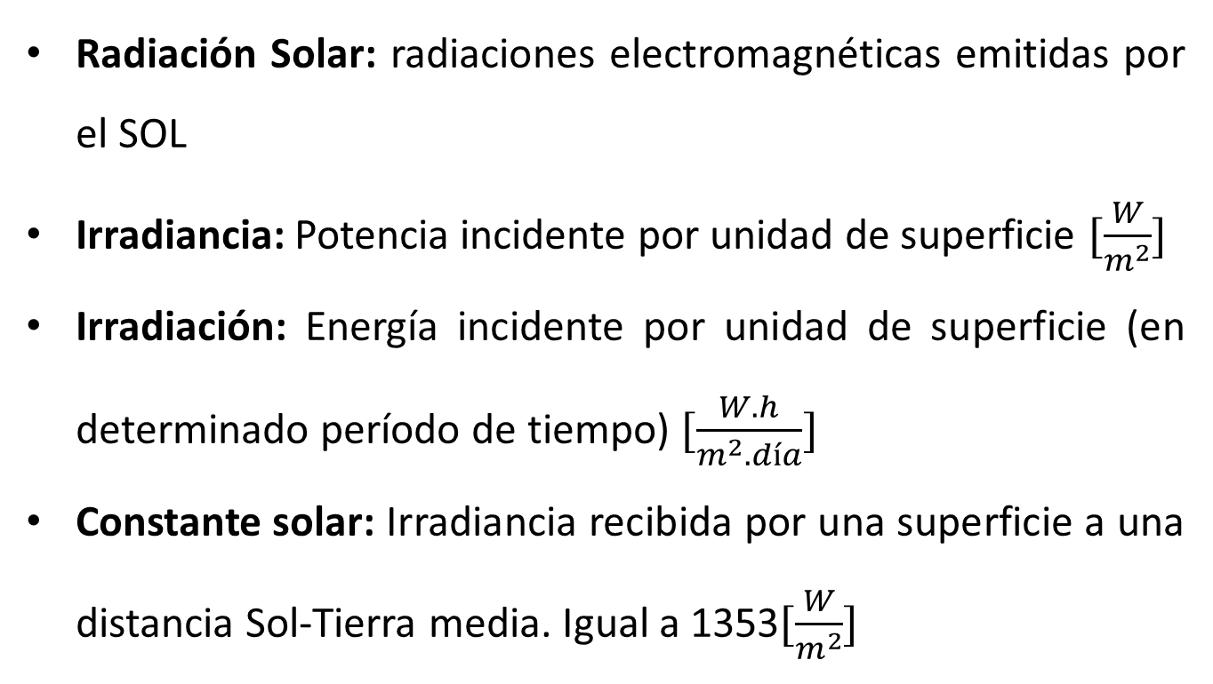
2. MARCO TEÓRICO
ESPE
Radiación Solar: radiaciones electromagnéticas emitidas por el SOL
Irradiancia: Potencia incidente por unidad de superficie $[\frac{W}{m^{2}}]$
Irradiación: Energía incidente por unidad de superficie (en determinado período de tiempo) $[\frac{W.h}{m^{2}.día}]$
Constante solar: Irradiancia recibida por una superficie a una distancia Sol-Tierra media. Igual a 1353$[\frac{W}{m^{2}}]$

Slide 12
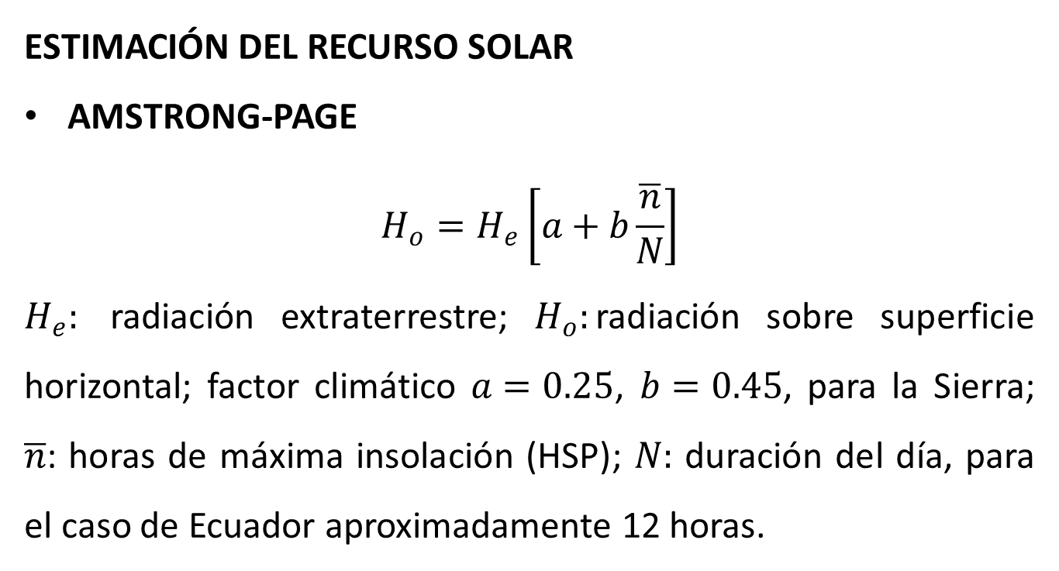
2. MARCO TEÓRICO
ESPE
ESTIMACIÓN DEL RECURSO SOLAR
AMSTRONG-PAGE
$$H_{o}=H_{e}\left[a+b\frac{\overline{n}}{N}\right]$$
$H_{e}:$ radiación extraterrestre; $H_{o}:$radiación sobre superficie horizontal; factor climático $a=0.25$, $b=0.45$, para la Sierra; $\overline{n}$: horas de máxima insolación (HSP); $N:$ duración del día, para el caso de Ecuador aproximadamente 12 horas.

Slide 13
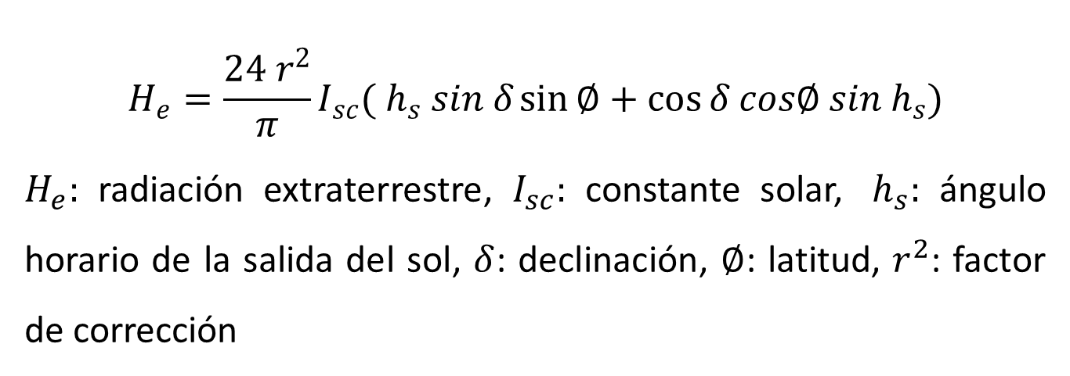
2. MARCO TEÓRICO
ESPE
$$H_{e}=\frac{24 r^{2}}{π}I_{sc}({ h}_{s} sin δ\sin{∅+\cos{δ cos∅ sin{ h}_{s})}}$$
$H_{e}:$ radiación extraterrestre, $I_{sc}:$ constante solar, ${ h}_{s}:$ ángulo horario de la salida del sol, $δ$: declinación, $∅$: latitud, $r^{2}$: factor de corrección

Slide 14
2. MARCO TEÓRICO
ESPE
HSP=3,3 (mes peor Junio) Datos obtenidos por método de PAGE
Meses del año | Ho (Wh/m²día) | H (Wh/m²día)
Enero | 4372,11 | 4702,12
Febrero | 4497,54 | 4634,48
Marzo | 4522,52 | 4402,43
Abril | 4365,73 | 3976,08
Mayo | 4110,87 | 3537,10
Junio | 3952,40 | 3304,98
Julio | 4010,65 | 3399,08
Agosto | 4234,36 | 3770,62
Septiembre | 4436,39 | 4215,86
Octubre | 4475,27 | 4535,00
Noviembre | 4381,33 | 4665,66
Diciembre | 4311,13 | 4695,20

Slide 15
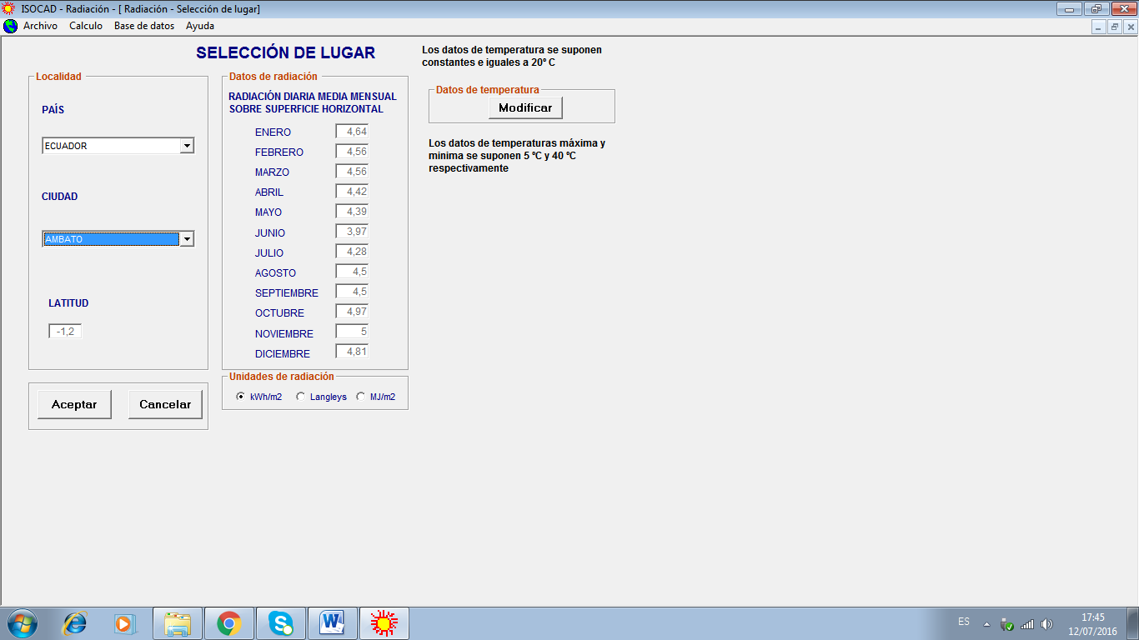
2. MARCO TEÓRICO
ESPE
ISOCAD
Software desarrollado por Isofotón

Slide 16
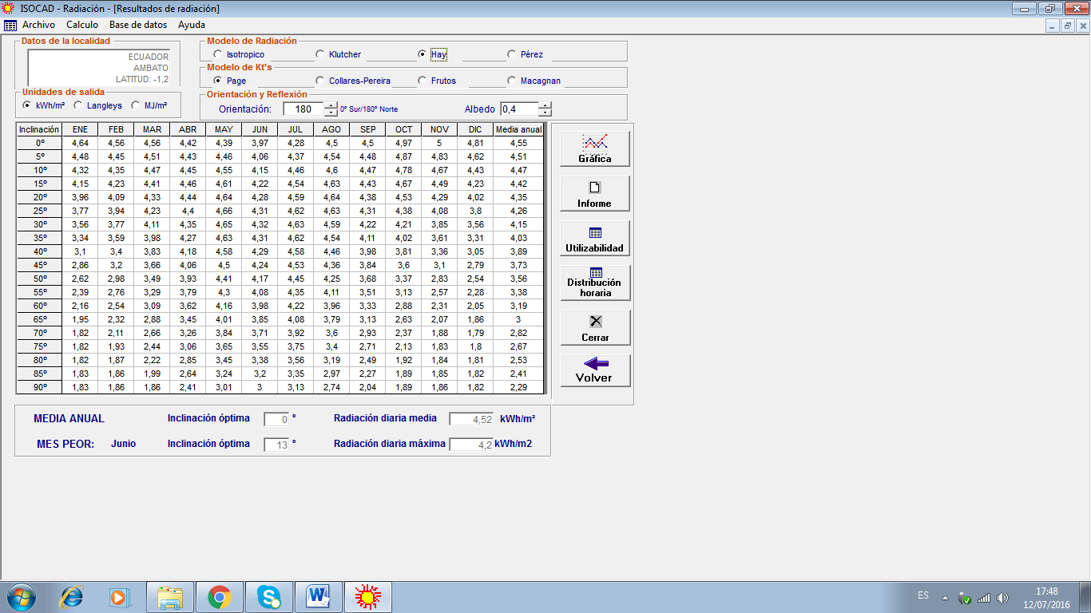
2. MARCO TEÓRICO
ESPE
Radiación solar sobre superficie inclinada 20°

Slide 17
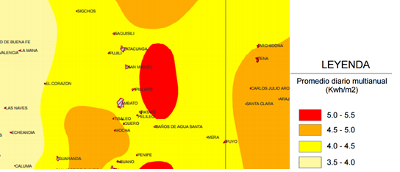
2. MARCO TEÓRICO
ESPE
INAMHI

Slide 18
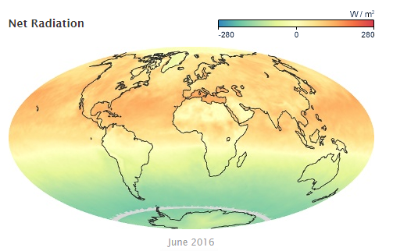
2. MARCO TEÓRICO
ESPE
NASA

Slide 19
2. MARCO TEÓRICO
ESPE
COLECTORES SOLARES
Energía Solar → Energía Térmica
Por efecto invernadero

Slide 20
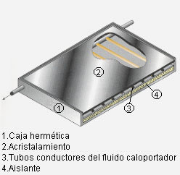
2. MARCO TEÓRICO
ESPE
COLECTOR SOLAR PLANO TRADICIONAL
Caja del colector
Cubierta de vidrio
Tubería de cobre
Placa de aluminio, aislamiento térmico y base metálica

Slide 21
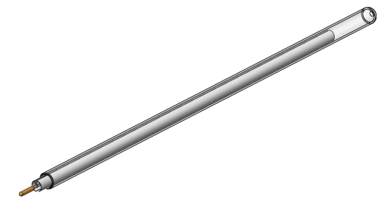
2. MARCO TEÓRICO
ESPE
TUBOS AL VACÍO
Incrementa la eficiencia energética hasta un 80%

Slide 22
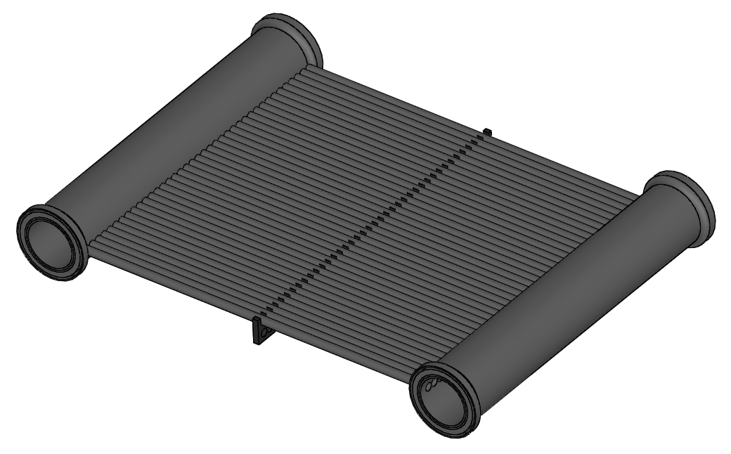
2. MARCO TEÓRICO
ESPE
CAPTADOR CON TUBOS DE POLIPROPILENO
Uso común para calentamiento de piscinas, Tconfort=28°C

Slide 23
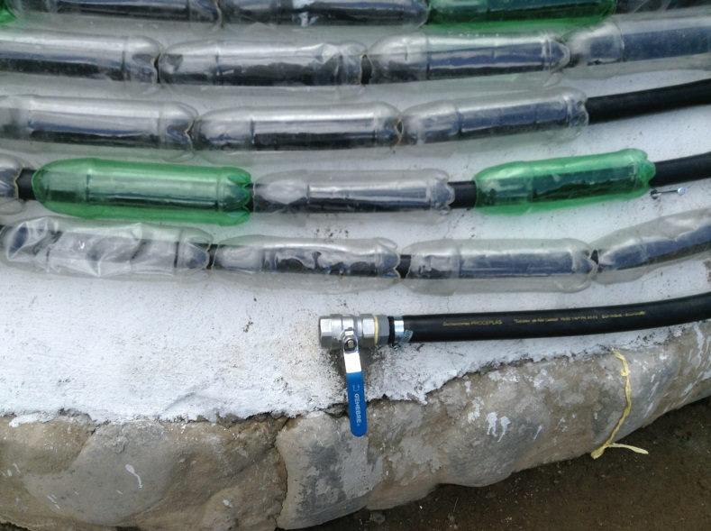
2. MARCO TEÓRICO
ESPE
CAPTADOR SOLAR DE PET
Bajo costo por el uso de materiales reciclados

Slide 24
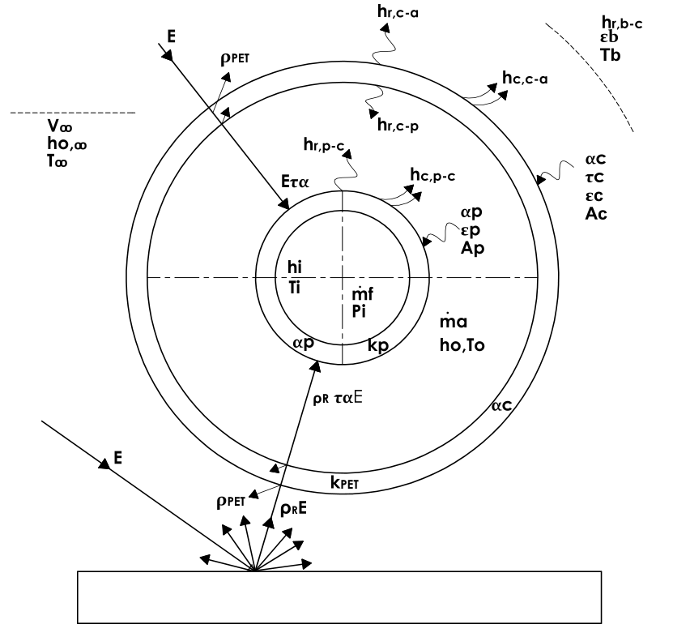
2. MARCO TEÓRICO
ESPE
TRANSFERENCIA DE CALOR EN TUBOS CONCÉNTRICOS

Slide 25
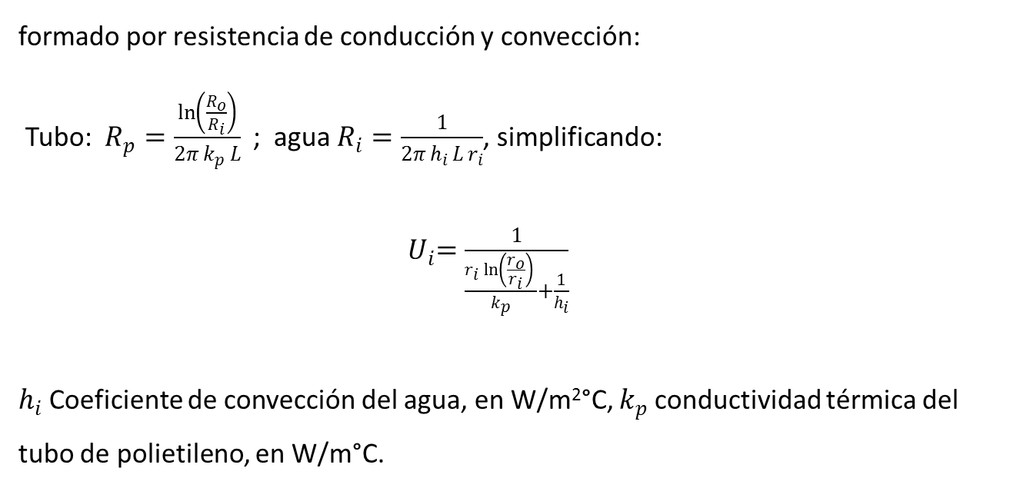
2. MARCO TEÓRICO
ESPE
COEFICIENTE GLOBAL DE TRANSFERENCIA DE CALOR
Coef. De transferencia de calor INTERNO Ui
formado por resistencia de conducción y convección:
Tubo: $R_{p}=\frac{\ln\left(\frac{R_{o}}{R_{i}}\right)}{2π k_{p} L}$ ; agua $R_{i}=\frac{1}{2π h_{i }L r_{i}}$, simplificando: ${ U}_{i}=\frac{1}{\frac{r_{i}\ln\left(\frac{r_{o}}{r_{i}}\right) }{k_{p}}+\frac{1}{h_{i}}}$
$h_{i}$ Coeficiente de convección del agua, en W/m²°C, $k_{p}$ conductividad térmica del tubo de polietileno, en W/m°C.

Slide 26
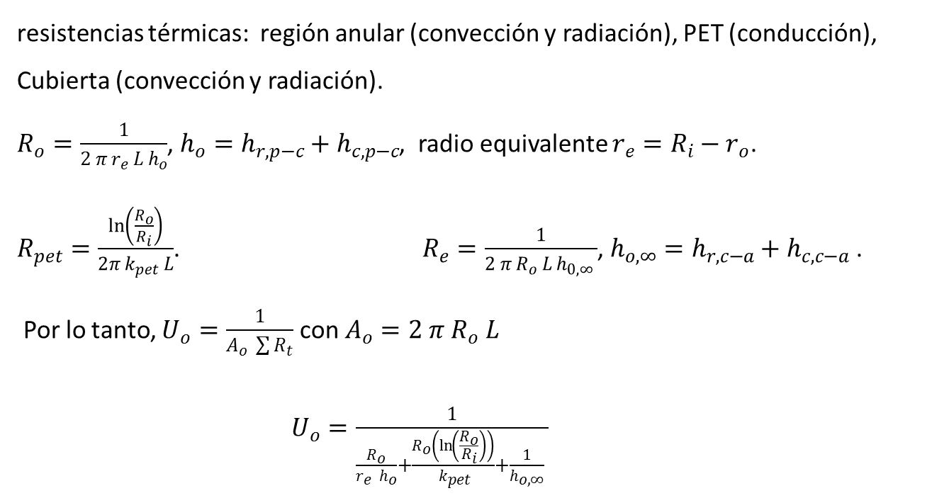
2. MARCO TEÓRICO
ESPE
COEFICIENTE GLOBAL DE TRANSFERENCIA DE CALOR
Coef. De transferencia de calor EXTERNO Uo
resistencias térmicas: región anular (convección y radiación), PET (conducción), Cubierta (convección y radiación).
$R_{o}=\frac{1}{2 π r_{e} L h_{o}}$, $h_{o}=h_{r,p−c}+h_{c,p−c}$, radio equivalente $r_{e}=R_{i}−r_{o}$.
$R_{pet}=\frac{\ln\left(\frac{R_{o}}{R_{i}}\right)}{2π k_{pet} L}$. $R_{e}=\frac{1}{2 π R_{o} L h_{0,∞} }$, $h_{o,∞}=h_{r,c−a}+h_{c,c−a}$.
Por lo tanto, $U_{o}=\frac{1}{A_{o }\sum{R_{t}}}$ con $A_{o}=2 π R_{o} L$
$U_{o}=\frac{1}{\frac{R_{o}}{r_{e} h_{o}}+\frac{R_{o}\left(\ln\left(\frac{R_{o}}{R_{i}}\right)\right)}{ k_{pet}}+\frac{1}{h_{o,∞}} }$

Slide 27

2. MARCO TEÓRICO
ESPE
BALANCE ENERGÉTICO DEL ABSORBEDOR
El tubo recibe energía radiante y pierde calor por radiación y convección hacia la cubierta. Además, transfiere calor por conducción hacia el fluido de trabajo.
$$\left\{\begin{aligned}Calor que entra \\ al sistema\end{aligned}\right\}=\left\{\begin{aligned}calor que sale \\ del sistema\end{aligned}\right\}$$
$$\left\{\begin{aligned}Radiación \\ directa\end{aligned}\right\}+\left\{\begin{aligned}Radiación \\ difusa \\ PET\end{aligned}\right\}+\left\{\begin{aligned}Radiación \\ reflejada\end{aligned}\right\}=\left\{\begin{aligned}Radiación \\ hacia el PET\end{aligned}\right\}+\left\{\begin{aligned}Convección \\ hacia el PET\end{aligned}\right\}+\left\{Calor útil\right\}$$
$$E τ_{c} α_{p}+ ρ_{R} E τ_{c} α_{p}+ ε_{c} α_{p} σ {T_{ c}}^{4}=ε_{p} σ {T_{ p}}^{4}+h_{c,p−c} \left(T_{p}−T_{c}\right)+Q_{u}$$

Slide 28
2. MARCO TEÓRICO
ESPE
BALANCE ENERGÉTICO DE LA CUBIERTA (PET)
El PET recibe calor por radiación y convección y pierde calor por radiación y convección hacia la bóveda.
$$\left\{\begin{aligned}Radiación \\ difusa\end{aligned}\right\}+\left\{\begin{aligned}Radiación \\ del tubo\end{aligned}\right\}+\left\{\begin{aligned}Convección \\ del tubo\end{aligned}\right\}=\left\{\begin{aligned}Radiación \\ al ambiente\end{aligned}\right\}+\left\{\begin{aligned}Radiación \\ al tubo\end{aligned}\right\}+\left\{\begin{aligned}Convección \\ al ambiente\end{aligned}\right\}$$
$$α_{pet}\left\{ε_{p} σ {T_{p}}^{4}+ε_{b} σ {T_{b}}^{4}\right\}+h_{o} \left(T_{p}−T_{c}\right)=ε_{pet} σ {T_{c}}^{4}+ε_{pet} σ {T_{c}}^{4}+h_{o,∞} \left(T_{c}−T_{∞}\right)$$

Slide 29
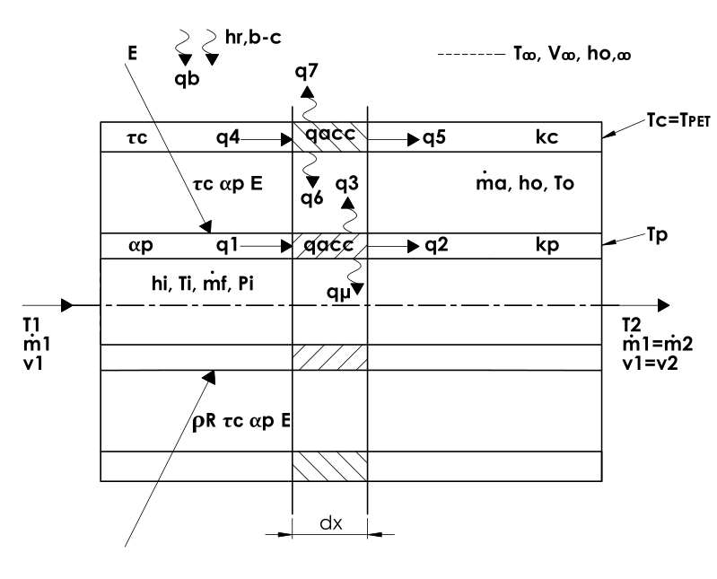
2. MARCO TEÓRICO
ESPE
MODELO MATEMÁTICO DEL ABSORBEDOR

Slide 30
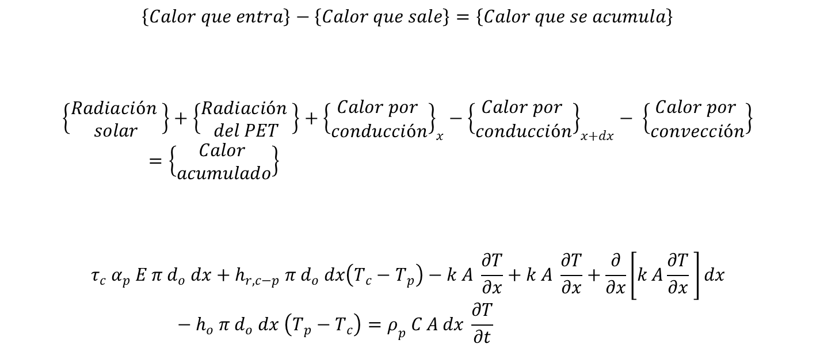
2. MARCO TEÓRICO
ESPE
MODELO MATEMÁTICO DEL TUBO
$$\left\{Calor que entra\right\}−\left\{Calor que sale\right\}=\left\{Calor que se acumula\right\}$$
$$\left\{\begin{aligned}Radiación \\ solar\end{aligned}\right\}+\left\{\begin{aligned}Radiación \\ del PET\end{aligned}\right\}+{\left\{\begin{aligned}Calor por \\ conducción\end{aligned}\right\}}_{x}−{\left\{\begin{aligned}Calor por \\ conducción\end{aligned}\right\}}_{x+dx}− \left\{\begin{aligned}Calor por \\ convección\end{aligned}\right\}=\left\{\begin{aligned}Calor \\ acumulado\end{aligned}\right\}$$
$$τ_{c} α_{p} E π d_{o} dx+h_{r,c−p} π d_{o} dx\left(T_{c}−T_{p}\right)−k A \frac{∂T}{∂x}+k A \frac{∂T}{∂x}+\frac{∂}{∂x}\left[k A\frac{∂T}{∂x} \right]dx−h_{o} π d_{o} dx \left(T_{p}−T_{c}\right)=ρ_{p} C A dx \frac{∂T}{∂t}$$

Slide 31
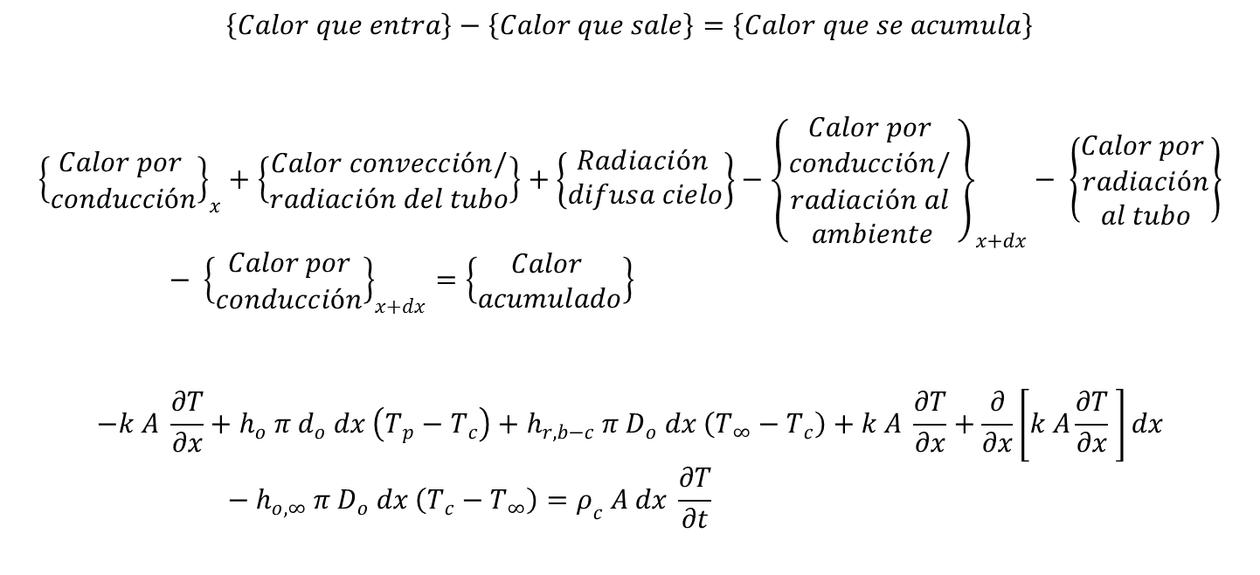
2. MARCO TEÓRICO
ESPE
MODELO MATEMÁTICO DEL PET
$$\left\{Calor que entra\right\}−\left\{Calor que sale\right\}=\left\{Calor que se acumula\right\}$$
$${\left\{\begin{aligned}Calor por \\ conducción\end{aligned}\right\}}_{x}+\left\{\begin{aligned}Calor convección/ \\ radiación del tubo\end{aligned}\right\}+\left\{\begin{aligned}Radiación \\ difusa cielo\end{aligned}\right\}−{\left\{\begin{aligned}Calor por \\ conducción/ \\ radiación al \\ ambiente\end{aligned}\right\}}_{x+dx}− \left\{\begin{aligned}Calor por \\ radiación \\ al tubo\end{aligned}\right\}− {\left\{\begin{aligned}Calor por \\ conducción\end{aligned}\right\}}_{x+dx}=\left\{\begin{aligned}Calor \\ acumulado\end{aligned}\right\}$$
$$−k A \frac{∂T}{∂x}+h_{o} π d_{o} dx \left(T_{p}−T_{c}\right)+h_{r,b−c} π D_{o} dx \left(T_{∞}−T_{c}\right)+k A \frac{∂T}{∂x}+\frac{∂}{∂x}\left[k A\frac{∂T}{∂x} \right]dx−h_{o,∞} π D_{o} dx \left(T_{c}−T_{∞}\right)=ρ_{c} A dx \frac{∂T}{∂t}$$

Slide 32
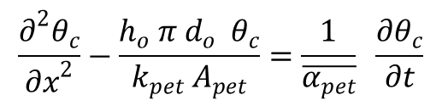
2. MARCO TEÓRICO
ESPE
ECUACIONES DIFERENCIALES DEL CALENTADOR
$$\frac{∂^{2}θ_{p}}{{∂x}^{2}}+\frac{τ_{c} α_{p} E π d_{o}}{k_{p} A_{p}} +\left[\frac{h_{r,c−p} π d_{o} }{k_{p} A_{p}}−\frac{h_{o} π d_{o} }{k_{p} A_{p}}\right]θ_{p}=\frac{1}{\overline{α_{p}}}\frac{∂θ_{p}}{∂t}$$
$$\frac{∂^{2}θ_{c}}{{∂x}^{2}}−\frac{h_{o} π d_{o} θ_{c}}{k_{pet} A_{pet}}=\frac{1}{\overline{α_{pet}}} \frac{∂θ_{c}}{∂t}$$

Slide 33
2. MARCO TEÓRICO
ESPE
CASO PRACTICO: SOLUCION DE LA ECU. DEL TUBO PARA ESTADO ESTACIONARIO

Slide 34
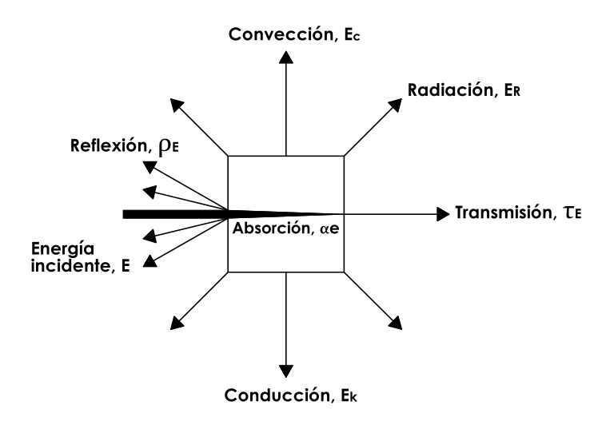
2. MARCO TEÓRICO
ESPE
PROPIEDADES ÓPTICAS

Slide 35
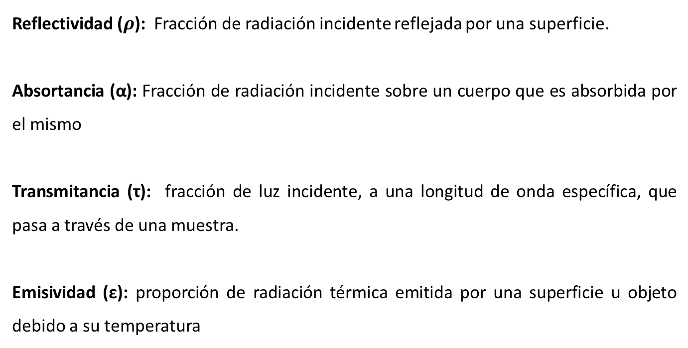
2. MARCO TEÓRICO
ESPE
PROPIEDADES ÓPTICAS
Reflectividad ($ρ$): Fracción de radiación incidente reflejada por una superficie.
Absortancia (α): Fracción de radiación incidente sobre un cuerpo que es absorbida por el mismo
Transmitancia (τ): fracción de luz incidente, a una longitud de onda específica, que pasa a través de una muestra.
Emisividad (ε): proporción de radiación térmica emitida por una superficie u objeto debido a su temperatura

Slide 36
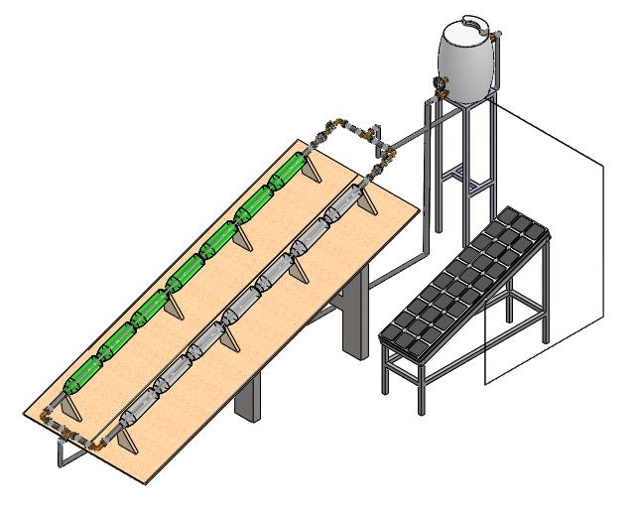
3. IMPLEMENTACIÓN DEL SISTEMA
ESPE

Slide 37
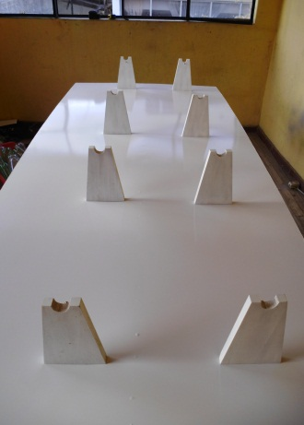
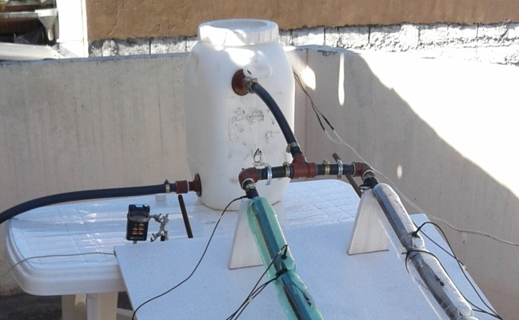
Soportes y acumulador
ESPE
Dimensión soporte:
245 cm x 106 cm

Slide 38
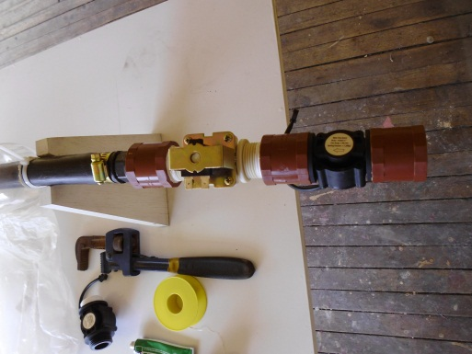
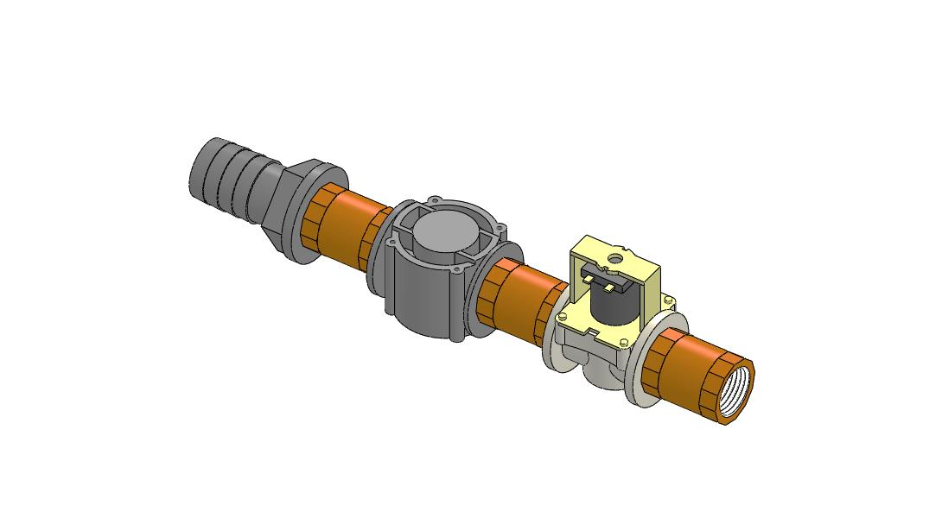
Sensor de flujo y electroválvula
ESPE

Slide 39
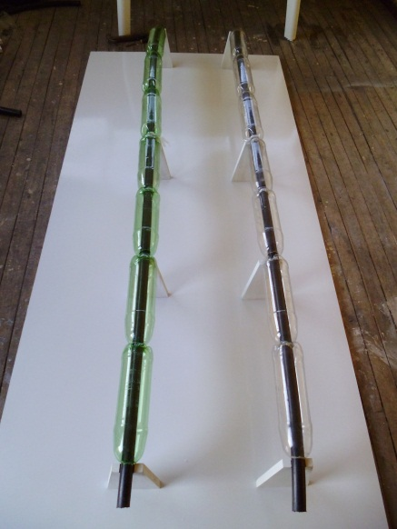
Absorbedor PET verde y transparente
ESPE
Separación entre tubos:
36 cm
Dimensiones botellas:
28cm x 8cm

Slide 40
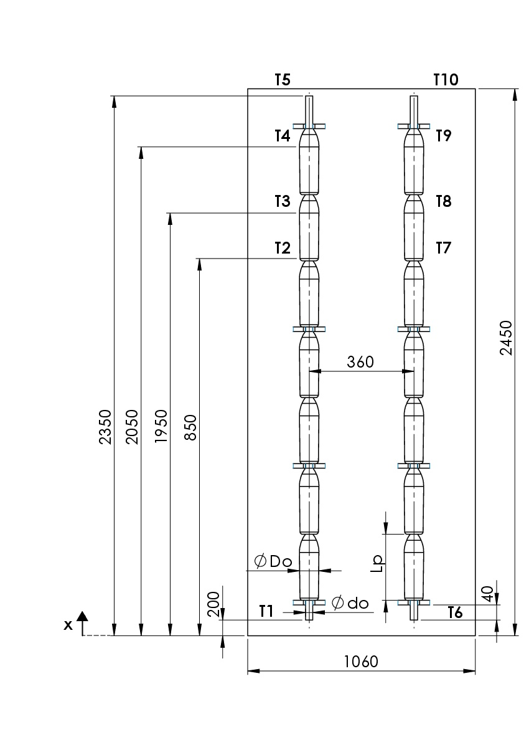
Distribución de temperaturas
ESPE
Sensores de temperatura
T1: temp. agua IN
T2: temp. PET
T3: temp. tubo
T4: temp. Región anular
T5: temp. agua OUT

Slide 41
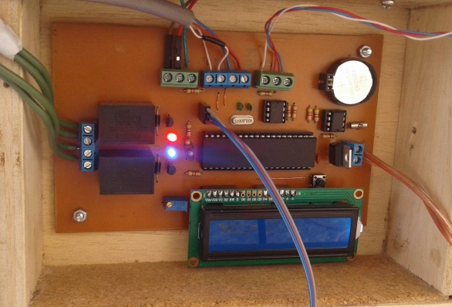
Sistema electrónico Datalogger
ESPE
Sistema de adquisición de datos
Temperaturas: DS18B20 (1-wire)
Toma de HR: DHT11 (1-wire)
Almacenamiento: 24LC512
Reloj: DS1307
Activación válvulas: relés 12VDC
Sensor flujo: FS400A
LCD 2x16

Slide 42
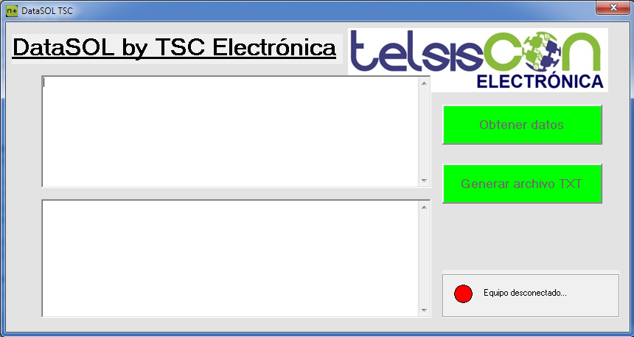
IDE para obtención de datos
ESPE
Comunicación USB-PC
Software TSC
Comunicación USB (PIC18F2550)

Slide 43
4. PRUEBAS
ESPE
 |  |  |  | PET VERDE PET TRANSPARENTE
N° | RADIACION | Q1 | Q2 | T1 | T2 | T3 | T4 | T5 | T6 | T7 | T8 | T9 | T10 | HR | Tamb
 | (W/m2) | (l/min) | (l/min) | °C | °C | °C | °C | °C | °C | °C | °C | °C | °C | % | °C
PRUEBA 1 | 216.38 | 2.45 | 2.26 | 28.87 | 34.56 | 33.71 | 29.33 | 28.50 | 28.66 | 33.88 | 35.07 | 28.56 | 28.11 | 47.94 | 22.16
PRUEBA 2 | 126.06 | 2.90 | 2.61 | 26.23 | 32.01 | 29.96 | 27.22 | 26.73 | 26.16 | 32.23 | 31.57 | 27.50 | 26.41 | 53.54 | 20.98
PRUEBA 3 | 109.05 | 2.85 | 2.49 | 26.61 | 32.06 | 30.44 | 27.17 | 26.32 | 26.48 | 32.55 | 31.98 | 27.75 | 26.01 | 55.08 | 20.67
PRUEBA 4 | 525.84 | 5.60 | 5.17 | 30.82 | 41.47 | 36.50 | 33.69 | 31.29 | 30.76 | 42.54 | 39.51 | 34.28 | 30.98 | 47.51 | 24.36
PRUEBA 5 | 708.04 | 6.23 | 5.70 | 32.40 | 44.41 | 38.69 | 35.24 | 32.60 | 32.29 | 44.99 | 42.00 | 35.24 | 32.33 | 44.95 | 24.58
PRUEBA 6 | 221.40 | 2.64 | 2.49 | 23.95 | 27.82 | 26.75 | 24.76 | 24.50 | 23.86 | 27.89 | 27.77 | 24.94 | 24.14 | 51.65 | 20.24
PRUEBA 7 | 473.20 | 5.42 | 5.04 | 28.92 | 38.67 | 33.63 | 31.54 | 29.45 | 28.88 | 40.48 | 36.61 | 33.03 | 29.10 | 45.98 | 24.02
PRUEBA 8 | 397.32 | 3.74 | 3.50 | 26.13 | 32.08 | 29.74 | 27.46 | 26.62 | 26.04 | 32.11 | 31.12 | 27.56 | 26.26 | 50.88 | 21.24
PRUEBA 9 | 116.98 | 2.78 | 2.64 | 19.86 | 24.33 | 23.04 | 21.25 | 20.48 | 19.76 | 24.11 | 24.05 | 21.36 | 20.07 | 81.51 | 17.01
PRUEBA 10 | 146.95 | 3.81 | 3.49 | 24.68 | 31.64 | 28.75 | 27.09 | 25.45 | 24.52 | 31.15 | 30.07 | 26.88 | 24.97 | 66.15 | 20.01
PRUEBA 11 | 412.47 | 4.42 | 4.13 | 28.48 | 36.53 | 32.98 | 30.92 | 28.86 | 28.42 | 36.34 | 34.90 | 30.51 | 28.52 | 54.53 | 22.39
PRUEBA 12 | 91.36 | 2.89 | 2.67 | 22.79 | 29.50 | 26.69 | 24.39 | 23.44 | 22.70 | 29.42 | 27.96 | 24.57 | 22.98 | 66.87 | 18.64
PRUEBA 13 | 443.28 | 4.85 | 4.37 | 28.88 | 36.89 | 33.67 | 31.04 | 29.39 | 28.79 | 36.46 | 35.75 | 30.35 | 29.06 | 48.85 | 22.47
PRUEBA 14 | 311.62 | 4.14 | 3.69 | 25.43 | 30.86 | 29.13 | 26.28 | 26.04 | 25.34 | 31.04 | 30.59 | 26.54 | 25.64 | 54.59 | 19.98
PROMEDIO | 307.14 | 3.91 | 3.59 | 26.72 | 33.77 | 30.98 | 28.38 | 27.12 | 26.62 | 33.94 | 32.78 | 28.50 | 26.75 | 55.00 | 21.34

Slide 44
5. ANÁLISIS DE RESULTADOS
ESPE
Temperaturas de entrada – salida - amb VS tiempo

Slide 45
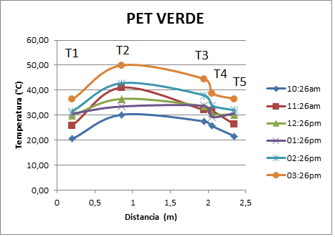
5. ANÁLISIS DE RESULTADOS
ESPE
Perfil de temperaturas

Slide 46

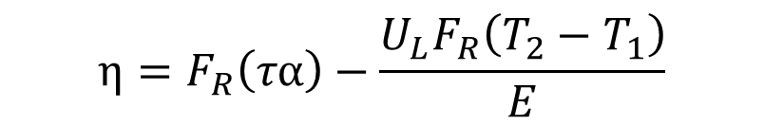
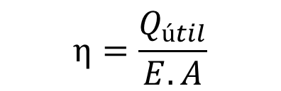
ECUACIÓN DE BLISS - HOTTEL
ESPE
$$η=\frac{Q_{útil}}{E.A}$$
$$Q_{util}={EA}_{c}F_{R}(τα)−U_{L}A_{c}F_{R}\left(T_{2}−T_{1}\right)]$$
$$η=F_{R}\left(τα\right)−\frac{U_{L}F_{R}\left(T_{2}−T_{1}\right)}{E}$$
Factor de pérdidas ópticas Factor de pérdidas térmicas

Slide 47
5. ANÁLISIS DE RESULTADOS
ESPE
Eficiencia energética PET verde
TOMA | Tiempo |  | I | Q1 | T1 | T5 | Fr(τ.α) | U(T5-T1)/I | ɳ
 | (hora) | (min) | (W/m2) | (l/min) | °C | °C |  |  | Fr(τ.α)-U(T5-T1)/I
1 | 10 | 26 | 108,34 | 0,00 | 20,50 | 21,54 | 0,60 | 0,09 | 0,51
2 | 10 | 36 | 104,89 | 0,80 | 20,95 | 21,33 | 0,60 | 0,03 | 0,57
3 | 10 | 46 | 135,08 | 4,49 | 21,86 | 22,27 | 0,60 | 0,03 | 0,57
4 | 10 | 56 | 129,09 | 2,50 | 22,60 | 22,96 | 0,60 | 0,03 | 0,57
5 | 11 | 6 | 136,04 | 4,03 | 23,26 | 23,63 | 0,60 | 0,02 | 0,58
6 | 11 | 16 | 155,97 | 5,43 | 24,70 | 25,18 | 0,60 | 0,03 | 0,57
7 | 11 | 26 | 155,31 | 4,50 | 25,90 | 26,27 | 0,60 | 0,02 | 0,58
8 | 11 | 36 | 146,36 | 5,25 | 26,77 | 27,20 | 0,60 | 0,03 | 0,57
9 | 11 | 46 | 133,14 | 4,30 | 27,76 | 28,13 | 0,60 | 0,03 | 0,57
10 | 11 | 56 | 145,23 | 5,25 | 28,23 | 28,55 | 0,60 | 0,02 | 0,58
11 | 12 | 6 | 152,23 | 4,07 | 28,75 | 29,00 | 0,60 | 0,01 | 0,59
12 | 12 | 16 | 161,86 | 5,14 | 29,53 | 29,90 | 0,60 | 0,02 | 0,58
13 | 12 | 26 | 148,11 | 2,84 | 29,91 | 30,12 | 0,60 | 0,01 | 0,59
14 | 12 | 36 | 219,31 | 2,16 | 29,80 | 29,96 | 0,60 | 0,01 | 0,59
15 | 12 | 46 | 120,49 | 4,44 | 29,82 | 30,02 | 0,60 | 0,01 | 0,59
16 | 12 | 56 | 159,23 | 4,85 | 29,98 | 30,18 | 0,60 | 0,01 | 0,59
17 | 13 | 6 | 180,21 | 5,25 | 30,59 | 30,86 | 0,60 | 0,01 | 0,59
18 | 13 | 16 | 189,93 | 3,35 | 30,83 | 31,01 | 0,60 | 0,01 | 0,59
19 | 13 | 26 | 164,45 | 2,72 | 30,65 | 30,79 | 0,60 | 0,01 | 0,59
20 | 13 | 36 | 152,05 | 2,87 | 30,60 | 30,80 | 0,60 | 0,01 | 0,59
21 | 13 | 46 | 159,49 | 2,71 | 30,54 | 30,70 | 0,60 | 0,01 | 0,59
22 | 13 | 56 | 151,10 | 3,09 | 30,53 | 30,73 | 0,60 | 0,01 | 0,59
23 | 14 | 6 | 157,33 | 4,79 | 30,76 | 31,01 | 0,60 | 0,01 | 0,59
24 | 14 | 16 | 284,47 | 3,24 | 31,16 | 31,34 | 0,60 | 0,01 | 0,59
 |  |  |  |  |  |  |  | PROMEDIO | 0,58

Slide 48
5. ANÁLISIS DE RESULTADOS
ESPE

Slide 49
5. ANÁLISIS DE RESULTADOS
ESPE
Eficiencia energética PET transparente
TOMA | Tiempo |  | I | Q2 | T6 | T10 | FR(τα) | U(T10-T6)/I | η
 | (hora) | (min) | (W/m2) | (l/min) | °C | °C |  |  | FR(τα)-U(T10-T6)/I
1 | 10 | 26 | 108,34 | 1,78 | 20,48 | 21,06 | 0,60 | 0,048 | 0,55
2 | 10 | 36 | 104,89 | 2,03 | 20,92 | 20,97 | 0,60 | 0,004 | 0,60
3 | 10 | 46 | 135,08 | 3,96 | 21,86 | 21,96 | 0,60 | 0,007 | 0,59
4 | 10 | 56 | 129,09 | 2,81 | 22,55 | 22,63 | 0,60 | 0,006 | 0,59
5 | 11 | 6 | 136,04 | 3,66 | 23,22 | 23,32 | 0,60 | 0,007 | 0,59
6 | 11 | 16 | 155,97 | 4,54 | 24,71 | 24,89 | 0,60 | 0,010 | 0,59
7 | 11 | 26 | 155,31 | 3,76 | 25,86 | 25,98 | 0,60 | 0,007 | 0,59
8 | 11 | 36 | 146,36 | 4,56 | 26,74 | 26,91 | 0,60 | 0,010 | 0,59
9 | 11 | 46 | 133,14 | 3,68 | 27,70 | 27,87 | 0,60 | 0,011 | 0,59
10 | 11 | 56 | 145,23 | 4,42 | 28,15 | 28,28 | 0,60 | 0,008 | 0,59
11 | 12 | 6 | 152,23 | 3,49 | 28,66 | 28,73 | 0,60 | 0,004 | 0,60
12 | 12 | 16 | 161,86 | 4,25 | 29,47 | 29,63 | 0,60 | 0,009 | 0,59
13 | 12 | 26 | 148,11 | 2,73 | 29,79 | 29,83 | 0,60 | 0,002 | 0,60
14 | 12 | 36 | 219,31 | 2,14 | 29,68 | 29,68 | 0,60 | 0,000 | 0,60
15 | 12 | 46 | 120,49 | 3,83 | 29,71 | 29,74 | 0,60 | 0,002 | 0,60
16 | 12 | 56 | 159,23 | 4,14 | 29,87 | 29,90 | 0,60 | 0,002 | 0,60
17 | 13 | 6 | 180,21 | 4,52 | 30,50 | 30,59 | 0,60 | 0,004 | 0,60
18 | 13 | 16 | 189,93 | 3,01 | 30,70 | 30,72 | 0,60 | 0,001 | 0,60
19 | 13 | 26 | 164,45 | 2,59 | 30,52 | 30,52 | 0,60 | 0,000 | 0,60
20 | 13 | 36 | 152,05 | 2,63 | 30,48 | 30,52 | 0,60 | 0,002 | 0,60
21 | 13 | 46 | 159,49 | 2,56 | 30,41 | 30,43 | 0,60 | 0,001 | 0,60
22 | 13 | 56 | 151,10 | 2,78 | 30,40 | 30,44 | 0,60 | 0,002 | 0,60
23 | 14 | 6 | 157,33 | 4,07 | 30,66 | 30,73 | 0,60 | 0,004 | 0,60
24 | 14 | 16 | 284,47 | 2,98 | 31,04 | 31,08 | 0,60 | 0,001 | 0,60
25 | 14 | 26 | 192,90 | 3,78 | 31,50 | 31,61 | 0,60 | 0,005 | 0,59
26 | 14 | 36 | 508,83 | 3,44 | 32,79 | 32,92 | 0,60 | 0,002 | 0,60
27 | 14 | 46 | 364,71 | 2,58 | 33,12 | 33,20 | 0,60 | 0,002 | 0,60
28 | 14 | 56 | 356,40 | 4,17 | 33,81 | 33,89 | 0,60 | 0,002 | 0,60
29 | 15 | 6 | 523,88 | 4,70 | 34,93 | 35,04 | 0,60 | 0,002 | 0,60
30 | 15 | 16 | 608,33 | 4,29 | 35,38 | 35,41 | 0,60 | 0,000 | 0,60
31 | 15 | 26 | 568,77 | 4,77 | 36,11 | 36,18 | 0,60 | 0,001 | 0,60
32 | 15 | 36 | 620,72 | 3,57 | 36,80 | 36,90 | 0,60 | 0,001 | 0,60
 |  |  |  |  |  |  |  | PROMEDIO | 0,59

Slide 50
5. ANÁLISIS DE RESULTADOS
ESPE

Slide 51


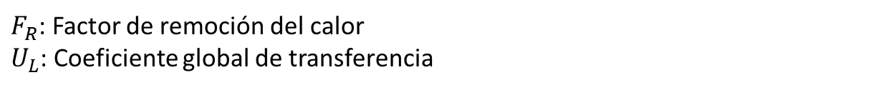

Estimación de temperatura de salida
ESPE
$$Q_{util}=A_{c}F_{R}[I(τα)−U_{L}\left(T_{fi}−T_{a}\right)]$$
$$T_{pm}=T_{fi}+\frac{Q_{u}\left(1+F_{R}\right)}{A_{c}U_{L}F_{R}}$$
$$T_{fo}={2T}_{pm}−T_{fi}$$
$F_{R}$: Factor de remoción del calor
$U_{L}$: Coeficiente global de transferencia

Slide 52
5. ANÁLISIS DE RESULTADOS
ESPE
Estimación de temperatura de salida PET verde
TOMA | H | M | RADIACION | T1 | T5 | Tamb | Qu | Tprom | Tfo | error
 |  |  | (W/m2) | °C | °C | °C | W | °C | °C | %
1 | 10 | 26 | 108,34 | 20,50 | 21,54 | 19,70 | 9,06 | 21,14 | 21,78 | -1,14
7 | 11 | 26 | 155,31 | 25,90 | 26,27 | 22,13 | 9,30 | 26,56 | 27,22 | -3,61
13 | 12 | 26 | 148,11 | 29,91 | 30,12 | 23,30 | 4,61 | 30,24 | 30,56 | -1,47
19 | 13 | 26 | 164,45 | 30,65 | 30,79 | 22,30 | 3,69 | 30,91 | 31,17 | -1,24
25 | 14 | 26 | 192,90 | 31,60 | 31,94 | 24,10 | 7,56 | 32,14 | 32,67 | -2,29
31 | 15 | 26 | 568,77 | 36,25 | 36,48 | 25,63 | 38,53 | 38,98 | 41,71 | -14,34
Promedio |  |  | 222,98 | 29,14 | 29,52 | 22,86 | 12,12 | 29,99 | 30,85 | -4,01

Slide 53
5. ANÁLISIS DE RESULTADOS
ESPE

Slide 54
5. ANÁLISIS DE RESULTADOS
ESPE
Ecuación del perfil de temp. para el estado estacionario

Slide 55
5. ANÁLISIS DE RESULTADOS
ESPE
Tabla de datos de perfil de temperatura
x | θ | T8 | T7
0 | 0,85 | 29,76 | 30,61
0,25 | 0,857 | 29,76 | 30,617
0,5 | 0,88 | 29,76 | 30,64
0,75 | 0,918 | 29,76 | 30,678
1 | 0,972 | 29,76 | 30,732
1,25 | 1,043 | 29,76 | 30,803
1,5 | 1,133 | 29,76 | 30,893
1,75 | 1,242 | 29,76 | 31,002
1,96 | 1,35 | 29,76 | 31,11

Slide 56
5. ANÁLISIS DE RESULTADOS
ESPE

Slide 57
6. CONCLUSIONES
ESPE
CSP eficiencia energética: 40 ~ 60 %. Tubos al vacío 70 ~ 80%. La mayoría son importadas. Muy pocas empresas realizan investigación o desarrollo de sistemas de calentamiento de agua con energía solar, esta situación encarece los costos de adquisición e implementación.
En esta investigación se obtiene una eficiencia del 58% (PET verde) y 59% (PET transparente), utilizando materiales locales.
En tiempo de 5 h 30 m con E promedio de 216.38 W/m², la temperatura del acumulador se incrementa de 20.65°C hasta 37°C. Esta es cercana a la de confort térmico (código técnico de la edificación-CTE), que es de 42°C. Por lo tanto este tipo de calentador puede ser utilizado para aplicaciones sanitarias.

Slide 58
6. CONCLUSIONES
ESPE
Sistemas convencionales de calentamiento de agua utilizan efecto termosifón para movimiento del agua. En climas donde existe mucha nubosidad no son eficientes. En esta investigación se mejora el rendimiento energético mediante un sistema de bombeo fotovoltaico que solo funciona cuando existe una adecuada insolación con valor superiores a 200 W/m2.
Las propiedades ópticas del PET se han determinado mediante el uso de instrumentos tales como el piranómetro y luxómetro, con los cuales la transmitancia del cilindro del PET verde es de 0.79 y la reflectividad de 0.18; para el PET transparente la transmitancia es de 0.86 y la reflectividad de 0.16

Slide 59
7. INVESTIGACIONES FUTURAS
ESPE
Para fortalecer la investigación respecto al uso energético del PET, es necesario que se realicen análisis y estudios del proceso de envejecimiento del mismo bajo diversas condiciones ambientales a fin de determinar la vida útil de estos materiales.
Pruebas de calentamiento de agua variando flujos, diámetros de tuberías y diversos tipos de recipientes de PET; modelar energéticamente captadores de geometrías complejas como la espiral, en serpentín, entre otras.
Combinación de sistemas mixtos solar térmico con fotovoltaico para calentar grandes volúmenes de agua durante horas de máxima insolación.

Slide 60
Gracias por su atención

